Slide 1
Игра «Строитель»

Slide 4
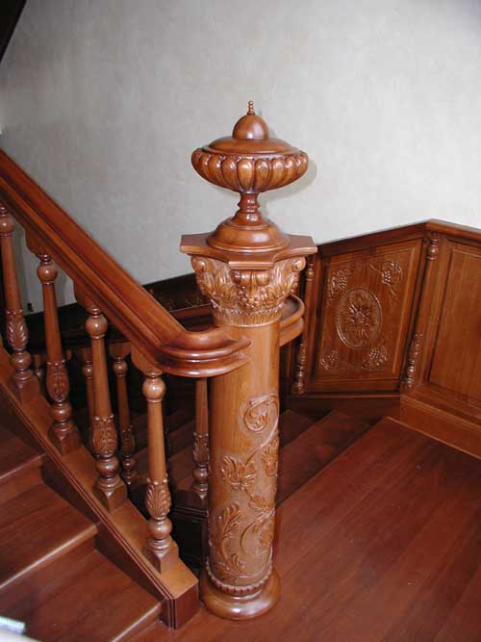
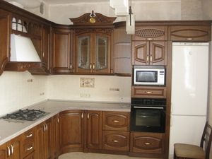
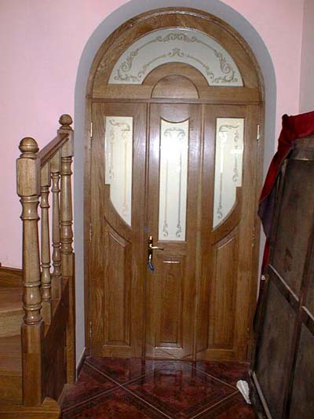
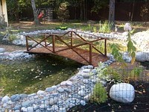
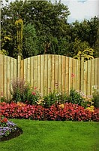

Slide 5
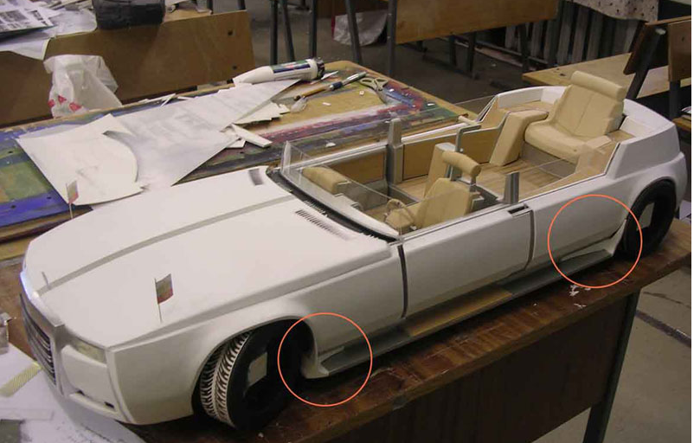
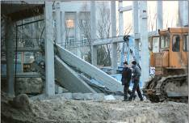
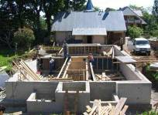
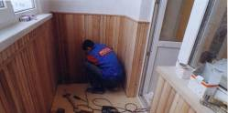

Slide 6
Игровая задача
Получен заказ на выполнение работ по настилке полов паркетом в игровой комнате детского сада размером
5,75 м * 8 м.
Форма и размер паркетных плиток указаны на рисунке.
Число треугольных плиток – минимальное.
Количество остальных плиток – одинаковое.

Slide 7
5,75 м
8 м
20 см
20 см
20 см
20 см
15 см
35 см
50 см

Slide 8
Учебная задача
Рассчитать количество паркетных плиток согласно условиям заказа.
Сконструировать модель паркетного пола, согласно полученным расчетам.

Slide 9
Правила игры
1. У бригады есть название!
2. В бригаде главный – бригадир!
3. Полученные расчеты подлежат сдаче учителю.
4. Время выполнения расчетов – 10 минут.
5. Время конструирования – 10 минут.
6. Результат должен быть получен обязательно!

Slide 10
Игровые действия

Slide 11
Представление результатов
Показать, как производились расчеты?

